Slide 1
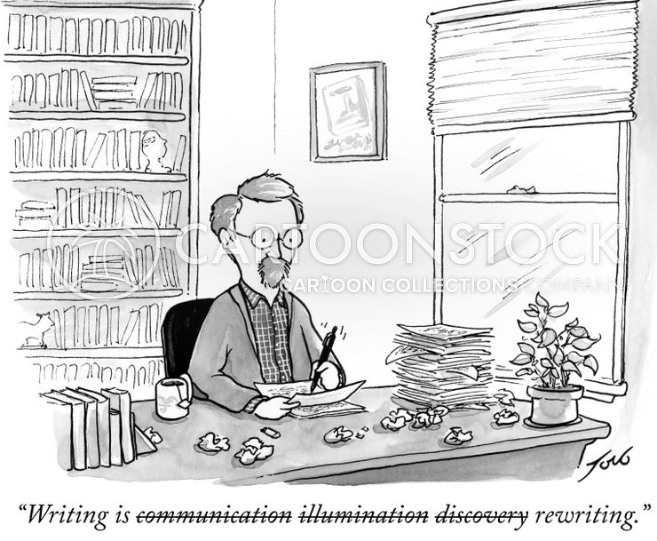
Metodika
IX.
Vědecké psaní
- pro pokročilé
IV. Struktury a postupy

Slide 2
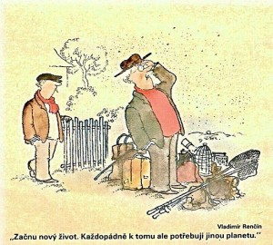
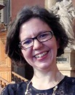
Úkoly 19./26.10.
Dr. Alexandra Kaar (IMAFO, Rakouská akademie věd, Vídeň)
Osobní zkušenosti se psaním vědecké knížky (disertace)
2. ‚30 Min psaní denně‘: přípravy k pravidelnému vědeckému psaní
- zjistěte, jaký jste typ (slavík/sova), jak vypadá vaše týdenní náplň,
udělejte si rozvrh (Excel atd., kdy mohu psát, kdyto nejde)
- Pokuste se rozvrh dodržovat
- Dokumentujte vývoj ve vašem vědeckém deníčku
(26.10. krátká prezentace vašich zkušeností, prezentace rozvrhu)
3. četba, Joan Bolker, Writing your Dissertation in 15 Min a day,
Str. 3-18, 32-48.

Slide 3
Úkoly 19./26.10.
Dr. Alexandra Kaar (IMAFO, Rakouská akademie věd, Vídeň)
Osobní zkušenosti se psaním vědecké knížky (disertace)
2. ‚30 Min psaní denně‘: přípravy k pravidelnému vědeckému psaní
- zjistěte, jaký jste typ (slavík/sova), jak vypadá vaše týdenní náplň,
udělejte si rozvrh (Excel atd., kdy mohu psát, kdyto nejde)
- Pokuste se rozvrh dodržovat
- Dokumentujte vývoj ve vašem vědeckém deníčku
(26.10. krátká prezentace vašich zkušeností, prezentace rozvrhu)
3. četba, Joan Bolker, Writing your Dissertation in 15 Min a day,
Str. 3-18, 32-48.

Slide 4
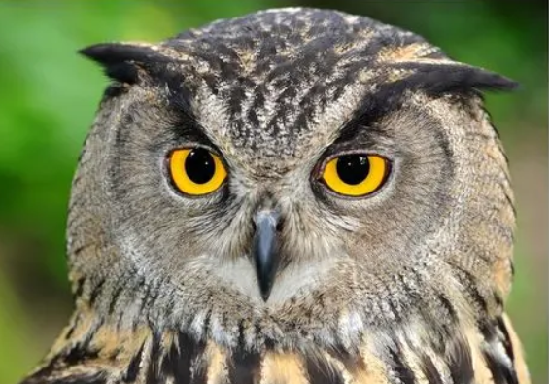
rozvrh jedné sovy…
Idealtyp!
 | pondělí | úterý | středa | čtvrtek | pátek | sobota | neděle
8:00-10:00
10:00-12:00
12:00-14:00
14:00-16:00
16:00-18:00
18:00-20:00
20:00-22:00
22:00-24:00
Technikálie: vstávání/snídaně/oběd/večeře
Psaní/čtení
Administrace: maily/konzultace/uřadování
domácnost
Příprava výuky
sport
Výuka
Volní čas, přátelé

Slide 5
Úkoly 19./26.10.
Dr. Alexandra Kaar (IMAFO, Rakouská akademie věd, Vídeň)
Osobní zkušenosti se psaním vědecké knížky (disertace)
2. ‚30 Min psaní denně‘: přípravy k pravidelnému vědeckému psaní
- zjistěte, jaký jste typ (slavík/sova), jak vypadá vaše týdenní náplň,
udělejte si rozvrh (Excel atd., kdy mohu psát, kdyto nejde)
- Pokuste se rozvrh dodržovat
- Dokumentujte vývoj ve vašem vědeckém deníčku
(26.10. krátká prezentace vašich zkušeností, prezentace rozvrhu)
3. četba, Joan Bolker, Writing your Dissertation in 15 Min a day,
Str. 3-18, 32-48.

Slide 6

Struktury a postupy…
příprava vědeckých textů
1. Orientace
- nápad/y
- Omezit téma a prohloubit ho
- První přehled přes literaturu a prameny
- První náčrt práce (obsah, dílčí otázky, exposé)
2. Rešerše
- Analýza pramenů
- Analýza literatury
3. Struktura
- Strukturovat materiál
- Naformulovat hypotézy
- Návrh osnovy (které argumenty, jak? Kdy? Kde?)
First you make a mess
then you clean it up

Slide 7

Struktury a postupy…
příprava vědeckých textů
1. Orientace
- Jak si najít téma pro vědeckou práci?
(Téma si vás najde, ne vy téma)
2. Rešerše a
prohloubení
- Analýza pramenů a literatury
- Hra z materiálem a s perspektivami (v deníčku)
- Zamyslet se nad materiálem, pohrát si s nim
(v deníčku nebo jinde; každopádně písemně)
First you make a mess
then you clean it up
3. Začít psát
- Důvěřovat vlastnímu vědeckému instinktu!
- Psát chaoticky, ale psát (systém bábovička z písku)
- Přemoct strach ze psaní (perfekcionismus)
- psát asociativně
- nastavit si dosažitelné cíle
- odměňovat se za jejích dosažení
- pište, i když se na to necítíte – tedy každý den!

Slide 8
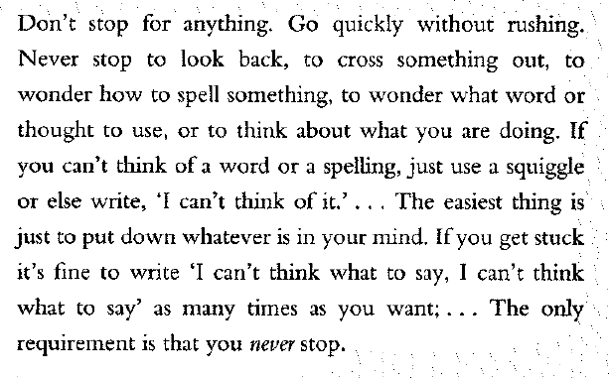

Struktury a postupy…
příprava vědeckých textů
Psaní je návyková droga, staňte se šťastným feťákem!
1. krok: Volné, asociativní psaní
10 min. denně
2. krok: asociativní psaní o jednom konkrétním námětu
3. krok: stanovit denní cíl
- Doby, kdy budu psát
Write
first
- Budu psát tak dlouho, až budu mít shromážděno několik dobrých
nápadů
- Denně napíšu jednu až tři stránky
Udělejte ze psaní prioritu!

Slide 9
Pomůcky II.
příprava vědeckých textů
‚Mind mapping‘ neboli ‚clustry‘
1. Vybrat si pojem, dát ho doprostřed stránky a sepsat kolem něho všechny pojmy, které vás ve
volné asociaci napadnou
komiksy
scénáře
podcasty
identita
filmy
Čtení a nové médie
postel
koníček
motivace
Kde se čte?
knihovna
čtení
vědomosti
škola
Dějiny čtení
Učit se číst
tisk
Volný čas
Literární
spolky
předčítání
Knížky o
módě
informace
psaní

Slide 10
Pomůcky II.
příprava vědeckých textů
‚Mind mapping‘ neboli ‚clustry‘
2. Vybrat si těžiště a specifikovat ho dalšími pojmy
podcasty
komiksy
scénáře
zábava
identita
Čtení a nové médie
čtení
koníček
filmy
motivace
počítač
odpočinek
Obrázková
knížka
Rozšiřování obzoru
vědomosti
vzděláni

Slide 11
Pomůcky II.
příprava vědeckých textů
‚Mind mapping‘ neboli ‚clustry‘
3. Najít průnik mezi pojmy:
- Co propojuje čtení jako koníček se čtením pro rozšiřovaní obzoru?
- Co propojuje koncept identity s tématikou čtení pro odpočinek?
- Jak se dá propojit představa vytváření identity čtením se vzděláním?
podcasty
komiksy
scénáře
zábava
identita
Čtení a nové médie
čtení
koníček
filmy
motivace
počítač
odpočinek
Obrázková
knížka
Rozšiřování obzoru
vědomosti
vzděláni
4. Zformulovat otázky!

Slide 12
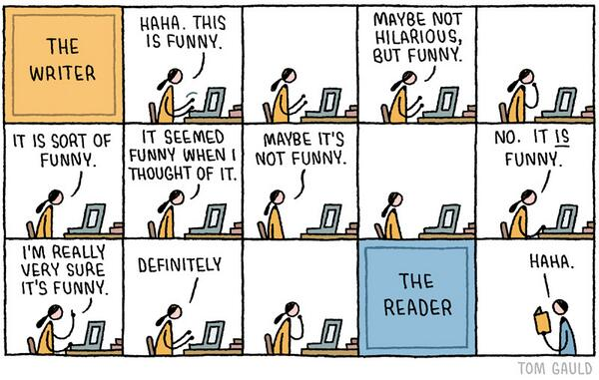
Úkoly 2.11.
Popsat (max. půl až ¾ stránky), co je cílem vaší práce a proč si
jí musíme nutně přečíst
- Poslat mi stránku (*.doc, s vaším jménem atd.) do 31.10.
2. Vyrobit si Mind Map na pojem/koncept, který vám ve vaší práci
překáží, prezentace v rámci příštího zasedání
3. 30 Min. denního psaní
4. četba, Helen Sword, Stylish academic writing, S. 3-31

